Slide 1
TARİH ÖNCESİ DEVİRLER
ÖZGÜ® GÜVE®CİN
TA®İH NOTLA®I

Slide 2
İsa’dan Önce (İÖ)
Milattan Önce(MÖ)
İsa’nın doğumu
0
İsa’dan Sonra (İS)
Milattan Sonra (MS)
Kavimler Göçü
375
İstanbul’un Fethi
Fransız İhtilali
TAŞ ve MADEN
DEVİRLERİ
1453
1789
3200
Yazının İcadı
İLK ÇAĞ
ORTA ÇAĞ
YENİ ÇAĞ
YAKIN ÇAĞ
TARİH ÖNCESİ DEVİRLER
TARİH DEVİRLERİ

Slide 3
Taş Devirleri
Maden Devirleri
MÖ 3200
Yazının İcadı
Kabataş
Bakır
Yontmataş
Tunç
Cilalıtaş
Demir

Slide 4
TARİH ÖNCESİ ÇAĞLAR
TAŞ DEVİRLERİ:
1. Kabataş Çağı
Araç-gereç yapımı yoktur
Toplayıcılık vardır
En uzun devirdir
İnsan doğa ilişkisinde doğa baskındır

Slide 5
2. Yontmataş Çağı
Avcılık-toplayıcılık egemen uğraş
İnsanlar mağaralara çekildiler
İlk alet üretimi (Taş balta)
İlk sanat yapıtları (mağara resimleri)
İlk kez ateş kullanıldı
İlk sosyal örgütlenme “klan” oldu

Slide 6
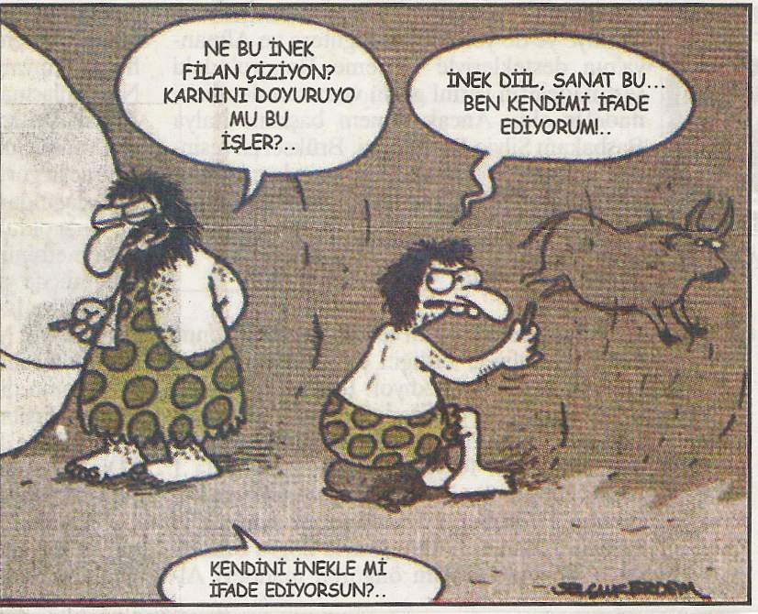

Slide 7
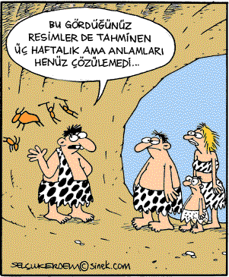
YONTMATAŞ DEVRİ SANAT ESERLERİ

Slide 8
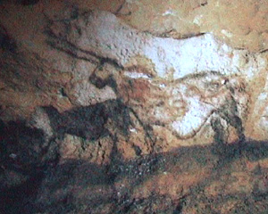

Slide 9
YONTMATAŞ DEVRİN’DE
İnsanlar üretim ile uğraşmıyorlardı ve geçimlerini avcılık ve toplayıcılıkla sağlıyorlardı.
BU DURUM;
Tarım, ticaret, yerleşik hayat ve mimari eser olmadığının kanıtıdır.
Yani; göçebe bir yaşam vardır.

Slide 10
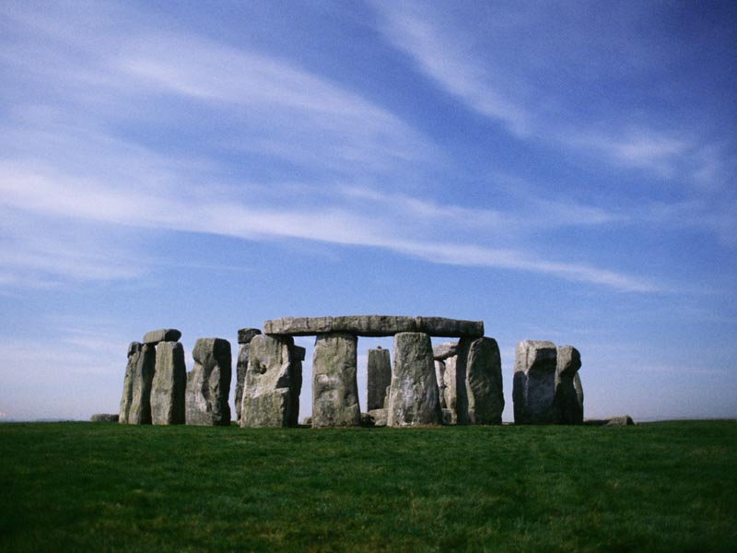
3. Cilalıtaş Çağı
Tarım üretimi başladı
Yerleşik hayat başladı
İlk Saban yapıldı
Hayvanlar evcilleştirildi
Seramikçilik başladı (çanak-çömlek) topraktan araç gereç yapıldı
Ok ve Yay bulundu
İlk köyler oluştu
İri taş anıtlar yapıldı. Dolmen ve Menhir (Megalitler)
Not: Cilalıtaş ile bakır devri arasındaki geçiş dönemine “kalkolitik devir” denir.

Slide 11
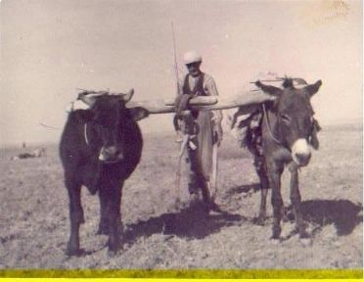
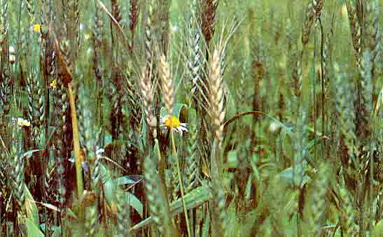
TARIM
SABAN, HAYVAN

Slide 12
CİLALITAŞ DEVRİ’NDE
* TARIM
* YERLEŞİK HAYAT BAŞLADI
Bundan dolayı;
* İlk yerleşim birimi (köy) oluştu,
* Artı ürün (fazla tarım ürünü) satışı ile ticaret başladı,
* Ticaret merkezleri (kasaba, şehir) oluşmaya başladı,
* İlk uygar toplum ortaya çıktı.

Slide 13
TARIMSAL ÜRETİM
YERLEŞİK HAYAT
ÖZEL MÜLKİYET
KÖLELİK
HUKUK KURALLARI
KÖYLERİN KURULMASI
TOPLUMSAL İŞ BÖLÜMÜ

Slide 14
ŞEHİR DEVLETLERİ
SİYASAL ÖRGÜTLENME BİÇİMİDİR
SİTE DEVLETİ
SİYASİ BİRLİK YOK
MERKEZİ YÖNETİM YOK

Slide 15
BAŞKENT VAR İSE
Merkezi bir devlettir
Şehir devletleri örgütlenmesine göre daha güçlüdür
Siyasi birlik vardır

Slide 16
NOT 1: Tarımsal üretimin başlaması ile ortaya çıkan iş gücü ihtiyacı sonuçta kölelik anlayışını ortaya çıkarmıştır.
NOT 2: Türk devletleri genelde göçebe oldukları için tarım ve kölelik yoktur.
NOT 3: Yerleşik hayat sonrasında ve İslamiyet’in kabulü ile Türk devletlerinde kölelik yine görülmemiştir. Çünkü, İslam dininde kölelik ve sınıf farkı yoktur.

Slide 17
MADEN DEVİRLERİ:
1. Bakır Devri (Kalkolitik):
Kolay işlenen ve bol bulunan fakat sağlam olmayan bir madendir.
Silah yapımında da kullanıldı.
2. Tunç Devri:
Bakır ve kalayın karışımı Tunç (Bronz) dur.
Bakırdan daha sağlamdır.
Bölgeler arası ticaret artmış ve ilk site (kent) devletleri kuruldu.
İlk yerel krallıklar ortaya çıktı. (Sümer, Akad, Hitit)
İlk kez altın ve gümüş işlendi.
3. Demir Devri:
İlk demir aletler Mısır ve Mezopotamya’da kullanıldı.
Daha sert bir maden olduğu için demire sahip olan devletler daha güçlü olmuşlardır.

Slide 18
Anadolu’da Tarih Öncesi Dönemler:
Eskitaş (Kabataş): Antalya-Karain, Beldibi, Belbaşı.
Yenitaş (Cilalıtaş): Diyarbakır-Çayönü, Gaziantep-Sakçagözü, Konya-Çatalhöyük.
Maden Devri: Çanakkale-Truva, Yozgat-Alişar, Çorum-Alacahöyük.

Slide 19
GENEL ÖZELLİKLER:
Tarih öncesi dönemlerin devirlere ayrılmasında, kullanılan araç-gereçlerin malzemesi baz alınmıştır.
Tarih öncesi dönemlere karanlık devirler de denir.
Bütün devirler bütün toplumlarda aynı anda yaşanmamıştır.
Her toplum bütün devirleri sırasıyla yaşamamıştır.
Devlet düşüncesinin ortaya çıkması Tunç devrindedir.
İnsanların ihtiyaçları, icatları ortaya çıkarmıştır.

Slide 20
GÖÇEBE TOPLUMLARIN ÖZELLİKLERİ
1. Geçim biçimleri avcılık ve toplayıcılıktır.
2. Yaşam biçimleri göçebedir.
3. Tüketicidirler.
4. Savaşçı ve yağmacıdırlar.
5. Yazılı kültürleri yoktur.
6. Törelere ve geleneklere önem verirler.
7. Kurum ve kuruluş yoktur.
8. Doğal bir yaşam vardır.Doğadaki güçlere inanırlar.
9. Bilim ve sanat çok ilkel bir aşamadadır.

Slide 21
YERLEŞİK TOPLUMLARIN ÖZELLİKLERİ
1. Geçim kaynakları hayvancılık ve tarımdır.
2. Yaşam biçimleri yerleşiktir.
3. Yazılı kültürleri vardır.
4. Kurumsallaşma gelişmiştir.(ev,köy,hapishane)
5. Şehirleşme görülür.
6. Tek tanrılı anlayışa geçilir.
7. Üreticidirler.
8. Bilim kültür sanat gelişmiştir.

Slide 22
YERLEŞİK TOPLUM =
UYGAR TOPLUM =
İLERİ TOPLUM =
GELİŞMİŞ TOPLUM =
MEDENİ TOPLUM dur.

Slide 23
NOT: Kültür ve medeniyet yönünden gelişmiş olan toplumlar istilacı kavimler tarafından yönetim olarak yıkılsa bile kültürel varlıkları devam eder. Hatta istilacı kavmi kendilerine benzetirler. Örnek: Akadlar Sümerleşmiş. Romalılar Yunanlaşmıştır.

Slide 24
Ekonomik refah ve özgür düşünce ortamı
Bilim, Felsefe ve Sanatın gelişmesini sağlamıştır.

Slide 25
TARİH ÇAĞLARI
Yazının bulunmasından günümüze kadar geçen dönemdir.
Bu dönemin bölümlere ayrılmasında toplumları çok yönlü etkileyen evrensel olaylar dikkate alınmıştır.

Slide 26
İLKÇAĞ(M.Ö.3200-M.S.375):
Yazının icadı ile kavimler göçü arası dönemdir. Çok tanrılı dinler yaygın. Köleci toplum vardır. Tarım ve hayvancılık yapılır.
ORTAÇAĞ(375-1453):
Merkezi krallıklar yıkılmış, feodalite dönemi başlamıştır. İslamiyet doğmuştur. Avrupa’da karanlık çağ yaşanır. Skolastik düşünce çağa egemen olmuştur.
YENİÇAĞ(1453-1789):
Merkezi krallıklar yeniden güçlenmiştir. Avrupa’da bilimsel gelişmeler hızlanmış. Sömürgecilik artmıştır.
YAKINÇAĞ(1789-….):
Merkezi krallıklar ve çok uluslu imparatorluklar yıkıldı. Milli devletler kuruldu. Demokrasi, eşitlik ve ulusçuluk yayıldı. Liberalizm ve sosyalizm akımları sistemleşmiş, işçi sınıfı ortaya çıkmıştır.

Slide 27
Bir yerleşim yerinde,
I. Çakmak taşlarının kullanılması
II. Arpa, buğday yetiştirilmesi
III. Mağara ve kaya oyuklarının mesken olarak kullanılması
IV. Seramikten kaplar yapılması
durumlarından hangileri, insanların tarih öncesi dönemde üretime geçmiş olduğuna kanıt olamaz?
A. I ve II B. II ve III C. Yalnız IV
D. I ve IV E. I ve III

Slide 28
Bir yerleşim yerinde,
I. Çakmak taşlarının kullanılması
II. Arpa, buğday yetiştirilmesi
III. Mağara ve kaya oyuklarının mesken olarak kullanılması
IV. Seramikten kaplar yapılması
durumlarından hangileri, insanların tarih öncesi dönemde üretime geçmiş olduğuna kanıt olamaz?
A. I ve II B. II ve III C. Yalnız IV
D. I ve IV E. I ve III

Slide 29
Tarih öncesi çağların sırası ile yaşandığı bir kazı yerinde, en üst katmanda aşağıdaki dönemlerden hangisine ait eserlere rastlanmalıdır?
A. Cilalı taş çağı
B. Demir çağı
C. Bakır çağı
D. Kabataş çağı
E. Yontmataş çağı

Slide 30
Tarih öncesi çağların sırası ile yaşandığı bir kazı yerinde, en üst katmanda aşağıdaki dönemlerden hangisine ait eserlere rastlanmalıdır?
A. Cilalı taş çağı
B. Demir çağı
C. Bakır çağı
D. Kabataş çağı
E. Yontmataş çağı

Slide 31
Alacahöyük’te yapılan kazılarda elde edilen aşağıdaki buluntulardan hangileri Anadolu’da siyasi örgütlenmenin olduğuna kanıt gösterilebilir?
A. Bronzdan yapılmış heykel
B. Tanrıların tasvir edildiği kabartmalar
C. Kral kapısı figürleri
D. Arslanlı kapı
E. Tapınaklar

Slide 32
Alacahöyük’te yapılan kazılarda elde edilen aşağıdaki buluntulardan hangileri Anadolu’da siyasi örgütlenmenin olduğuna kanıt gösterilebilir?
A. Bronzdan yapılmış heykel
B. Tanrıların tasvir edildiği kabartmalar
C. Kral kapısı figürleri
D. Arslanlı kapı
E. Tapınaklar

Slide 33
Alacahöyük’te yapılan kazılarda elde edilen aşağıdaki buluntulardan hangileri Anadolu’da siyasi örgütlenmenin olduğuna kanıt gösterilebilir?
A. Bronzdan yapılmış heykel
B. Tanrıların tasvir edildiği kabartmalar
C. Kral kapısı figürleri
D. Arslanlı kapı
E. Tapınaklar

Slide 34
Tarihin M.Ö.3500’lerde yazının icadı ile başladığı kabul edilmektedir.
Buna göre aşağıdakilerden hangisi yazının icadına en yakın tarihtir?
A. M.S.476
B. M.Ö.1280
C. M.Ö.334
D. M.S.1453
E. M.Ö.510

Slide 35
Tarihin M.Ö.3500’lerde yazının icadı ile başladığı kabul edilmektedir.
Buna göre aşağıdakilerden hangisi yazının icadına en yakın tarihtir?
A. M.S.476
B. M.Ö.1280
C. M.Ö.334
D. M.S.1453
E. M.Ö.510

Slide 36
Tarih öncesi dönemleri inceleyen bir tarihçi;
I. Antropoloji
II. Paleografya
III. Nümizmatik
IV. Paleontoloji
bilimlerinden hangilerinden yararlanmaz?
A. I ve II B. II ve III C. II ve IV
D. III ve IV E. I ve III

Slide 37
Tarih öncesi dönemleri inceleyen bir tarihçi;
I. Antropoloji
II. Paleografya
III. Nümizmatik
IV. Paleontoloji
bilimlerinden hangilerinden yararlanmaz?
A. I ve II B. II ve III C. II ve IV
D. III ve IV E. I ve III

